Slide 1
КГКСКОУ Владивостокская КШИ №1
Тема урока : «Звонкие и глухие согласные».
Составила учитель русского языка и чтения
Апанаскевич А.П.
2014

Slide 2

Повторение с сигнальными карточками.
Задание : учитель показывает сигнальные карточки со звонкими согласными, а дети-с глухими.

Slide 3
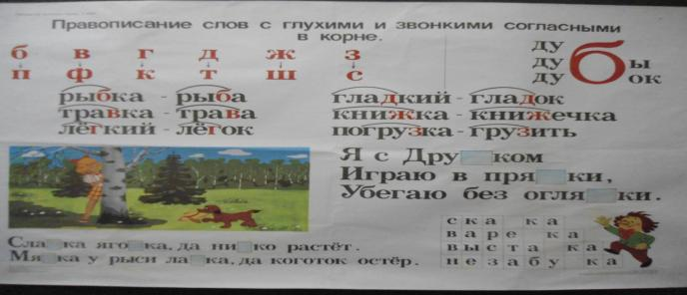
Парные согласные – самые опасные!
В корне ты их проверяй, рядом гласный подставляй.

Slide 4
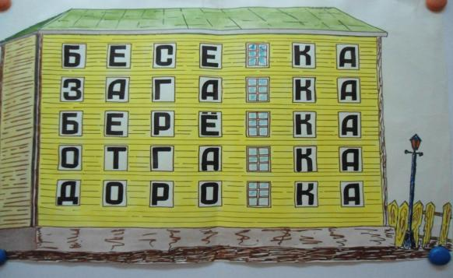
Игра «Буква заблудилась».
Неизвестно, как случилось,
Только буква заблудилась.
Вы, друзья, её найдите,
В этот домик посадите!

Slide 5
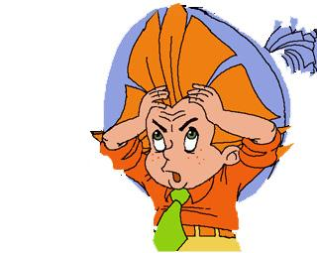
Игра «Помоги Незнайке».
Задание : Незнайка принёс картинки, но подписал их неправильно.
Помогите ему исправить ошибки.

Slide 6
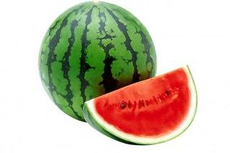
Дыня

Slide 7

Ромашка

Slide 8
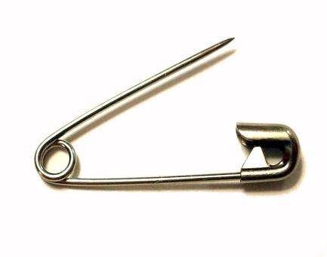
Иголка

Slide 9
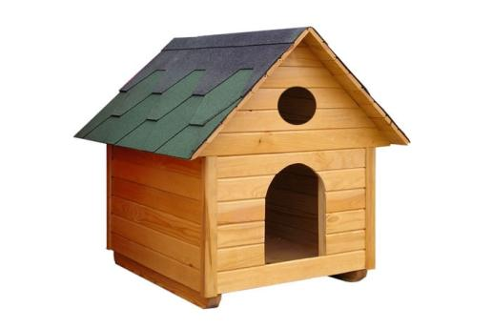
Клетка

Slide 10
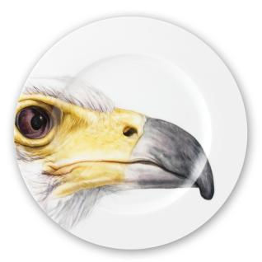
Нос

Slide 11
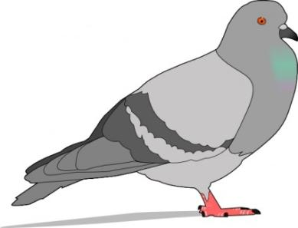
Галка

Slide 12
Скороговорка :
В саду ро…
Куст ро…

Slide 13
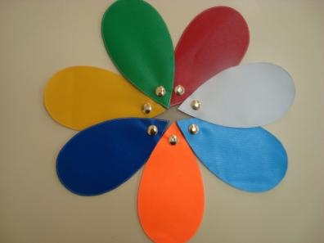
Игра «Цветик самоцветик».
Задание: две команды собирают свой цветок, вставив пропущенные согласные в слова, записанные на обратной стороне лепестка.

Slide 14
Игротека
1. Место птицы в доме.
2. Красная жидкость в теле человека.
3. Квадрат, треугольник….
4. Нос птицы.
5. Домашнее животное.
6. Стакан с ручкой.

Slide 15
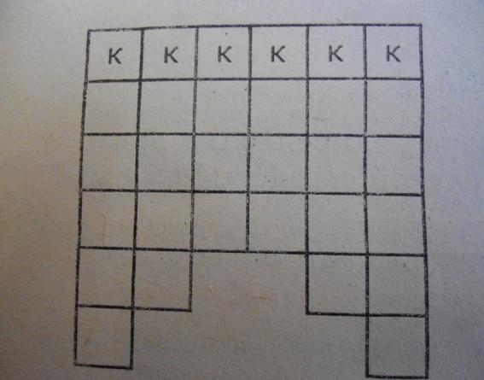

Slide 16
Допиши и объясни.
Зуб - …уп
Голос - …олос
Моло… - моло…
Пло… - мло…

Slide 17
Допиши и объясни.
…ость - …ость
…алость - …алость
…очка - …очка
…ить - …ить

Slide 18
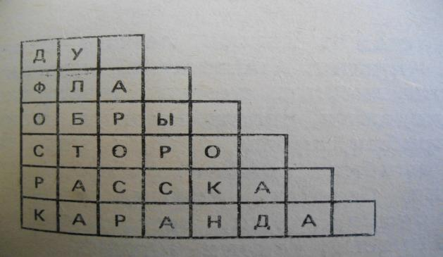
«Лесенка».

Slide 19
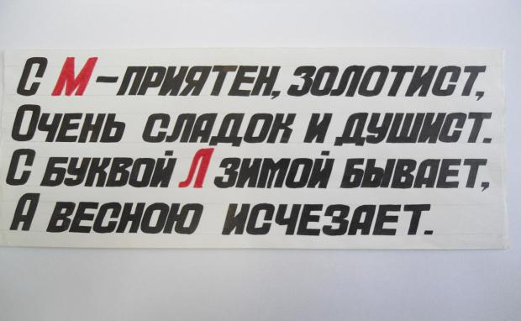
Метаграмма

Slide 20
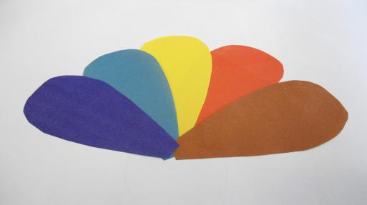
Итог урока.
Из общей массы разноцветных лепестков выбрать цвет, соответствующий настроению ребёнка . Цель : выяснить эмоциональное состояние детей и их отношение к уроку.

